Slide 1

Block de randomizare
By Sanjay and Arvind Seshan

Slide 2
Obiectivele lecției
Să înțelegem ce face un block de randomizare
Cum rezolvăm lipsa de randomizare reală
Creează un joc utilizând block-ul de randomizare
Cerințe:
blocuri matematice, fire de date, variabile, contante, My blocks cu Input-uri și Output-uri
Randomizare = alegere în mod aleatoriu

Slide 3
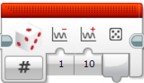
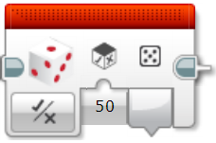
Ce face un block de randomizare?
Block de randomizare (Mod numeric)
Două input-uri: Valorile minime și maxime pentru output
Output-ul este un număr într-un interval specific.
Output-urile sunt numere întregi (fără decimale/ fără fracții)
Block-ul de randomizare (Modul logic)
Un singur input: probabilitatea lui True ca output
Rezultatul e fie True fie False

Slide 4
La ce poți utiliza un block de randomizare?
Ca un înlocuitor pentru zar
Să faci robotul tău să fie imprevizibil (e.g. mișcări aleatorii a unui animal)
Să faci un Joc

Slide 5
Provocarea 1: Realizează acest block cu adevărat randomizarea?
Realizează un sistem de generare aleatorie a numerelor între 1 și 3
Într-un LOOP, înregistrează de câte ori iese fiecare număr utilizând 3 variabile.
Rulează sistemul de 1000 de ori
Afișează rezultatele pe ecran.
Ce am observat despre numărul de ori pe care le-am obținut pentru #1 vs. #2 vs. #3?

Slide 6
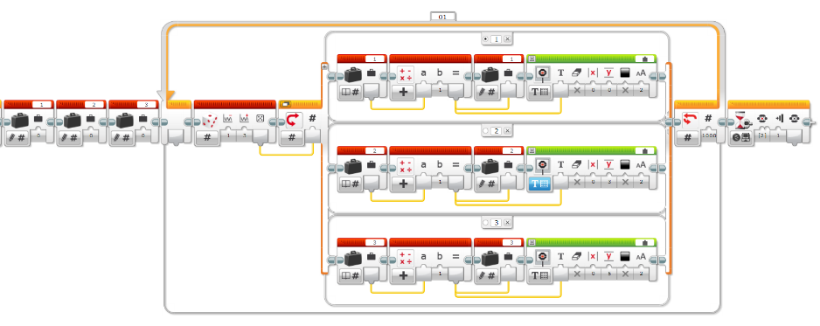
Provocarea 1 Soluția
Repetă de 1000 de ori
Add 1 to the variable decided by the random block and display to the screen
Trei variabile– una pentru fiecare număr
Primești un număr aleatoriu
Așteaptă înainte de a ieși

Slide 7
Provocarea 1 Discuția
Vei observa că obții #1 și #3 de 250 ori fiecare. Dar obții #2 de 500 de ori.
Aceasta se datorează unui bug din EV3 care apare pentru valorile de graniță (1 și 3 în exemplul nostru) pentru a apărea la fel de des ca valorile centrale, de mijloc (2 în exemplu nostru). Acesta se întâmplă indiferent de mărimea intervalului.
Te poți gândi cum poți rezolva această problemă pentru a primi un număr ales aleatoriu mai bine?

Slide 8
Provocarea 2: Rezolvă ,,lipsa de randomizare”
Creează un sistem nou care randomizează mai bine la alegerea unui număr în Provocarea 1 și rezolvă eroarea în codul EV3.
Înregistrează de câte ori, primești fiecare număr și compară rezultatele cu cele anterioare.

Slide 9
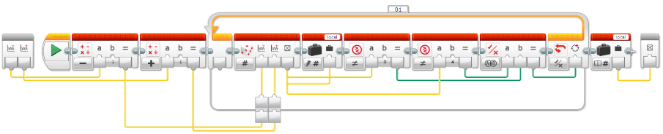
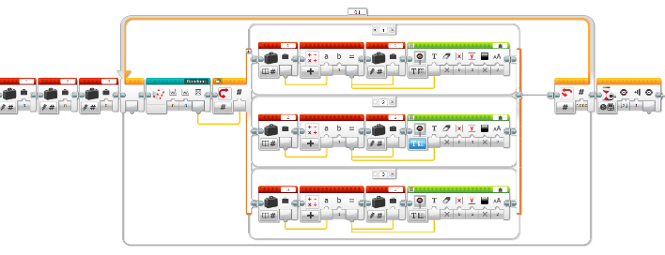
Provocarea 2 Soluția
În soluția noastră, scădem unu din valoarea cea mai mică a intervalului și adăugăm unu la valoarea cea mai mare a intervalului, și eliminăm apoi acele 2 valori ( și le eliminăm utilizând valorile de graniță)
Add and Subtract 1 from the range
Get random value
If random is a boundary value -> repeat
Același cod ca și Provocarea 1 cu excepția block-ului de randomizare care este înlocuit de noul nostru My Block

Slide 10
Provocarea 2 Discuția
#1, #2 and #3 au o șansă egală de a fi alese aleatoriu cu rezolvarea noastră.

Slide 11
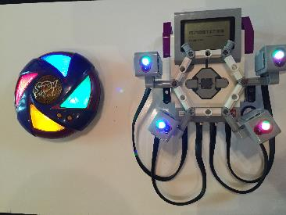
Provocare suplimentară: Creează un Simon Game
Creează un joc care este similar cu un Game utilizând EV3-ul
Nu ești familiar cu acest joc? Vezi: Wikipedia Simon Game
Poți utiliza senzorii de atingere, senzorii de culoare și butoanele brick-ului ( vezi Simon Game by Damien Kee), sau chiar Mindsensors PSP-Nx Controller (vezi lecția PSP-Nx Controller în Beyond de pe EV3Lessons.com)
Versiunea noastră (vezi fotografia din dreapta) folosește 4 senzori de culoare. Codul pentru a juca jocul poate fi descărcat de pe ev3lessons.com

Slide 12
Credits
Această lecție de Mindstorms a fost realizată de Sanjay Seshan și Arvind Seshan.
Mai multe lecții sunt disponibile pe ev3lessons.com
Această lecție a fost tradusă în limba română de echipa de robotică FTC – ROSOPHIA #21455 RO20.
This work is licensed under a Creative Commons Attribution-NonCommercial-ShareAlike 4.0 International License.

